Slide 1
데이터베이스
프로젝트 1
20185119 이재헌

Slide 2
프로젝트 소개
라이브러리
클래스 소개
느낀점

Slide 3
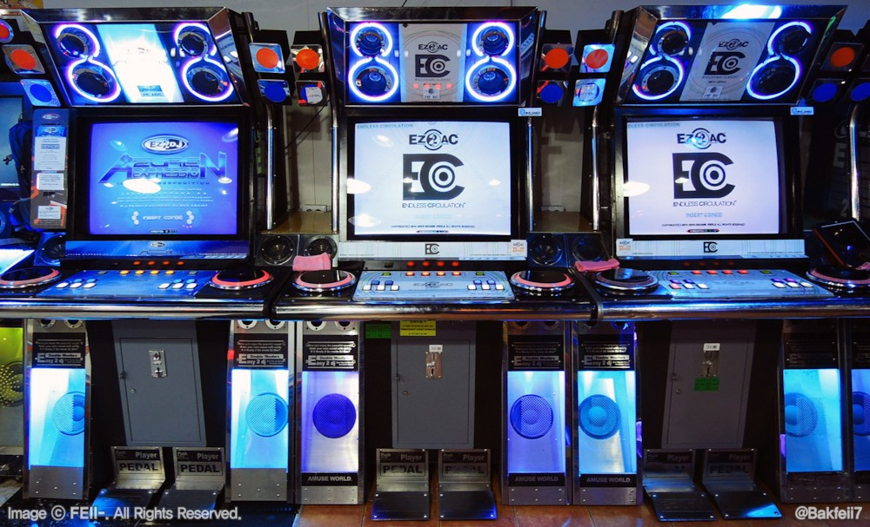
01
프로젝트 : EZ2JAVA
개발 언어 : JAVA
원작 게임 : EZ2DJ

Slide 4
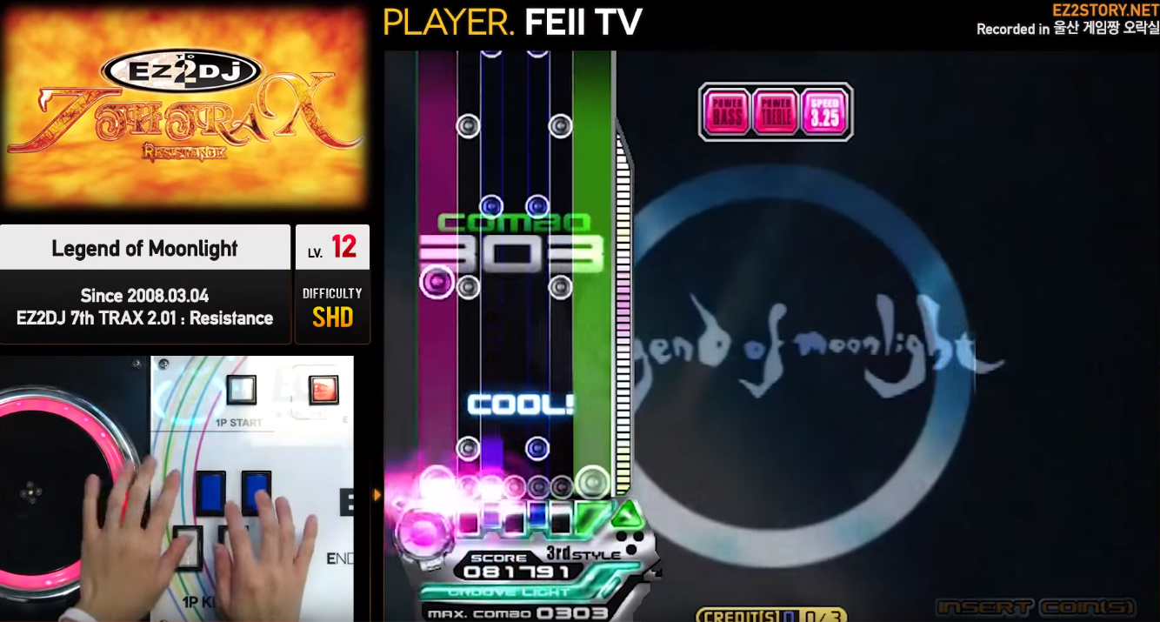
01
프로젝트 : EZ2JAVA
개발 언어 : JAVA
원작 게임 : EZ2DJ

Slide 5

01
프로젝트 : EZ2JAVA
개발 언어 : JAVA
원작 게임 : EZ2DJ
EZ2DJ는 Easy 2(To) DJ 의 약자
누구나 쉽게 DJ가 될 수 있다는 뜻
기존의 이름을 따와 누구나 쉽게 자바를 즐기며 배울 수 있다는 뜻으로
EZ2JAVA 로 프로젝트 명을 정하였다.
리듬에 맞게 떨어지는 노트를 정확한 박자에 맞추어야 하는 리듬게임이다.
실제 게임의 그래픽 인터페이스를 직접 일러스트레이트로 작업하여 구현하였다.

Slide 6

01
EZ2JAVA 시연 영상

Slide 7
05
EZ2JAVA 게임 작동 순서
EZ2JAVA 게임 작동 순서
게임 시작
타이틀 화면
곡 선택 화면
게임 화면
게임 종료
시작과 동시에 배경음악 재생
수록곡은 총 3곡
다음 곡으로 넘어갈 때마다 해당 곡의 하이라이트 재생
게임이 끝난 후 우측 하단의 아이콘 클릭시 게임 종료
KeyListener
스페이스바를 입력 시 곡 선택 화면으로 전환
리듬에 맞게 떨어지는 노트를 정확한 박자에 맞추어야 함.
콤보와 판정에 따른 이펙트 효과 재생

Slide 8



02
사용된 라이브러리
JAVA 프로그램에서 .mp3 확장자를 사용하기 위한 라이브러리
Javazoom.net 사이트의 Jlayer 1.0.1 라이브러리를 사용하였음.
음악 재생을 관할하는 Music.java 클래스에 Thread를 상속하여 사용하였음.

Slide 9
03
클래스 소개
Main
Game
EZ2JAVA
Beat
메인 실행 클래스
게임의 컨트롤 패널
메인 프레임
노트 정보를 담은 클래스
Key boardListener
Music
Note
Track
게임 내 조작을 담당
음악 재생을 위한 클래스
Jlayer 라이브러리 사용
노트 판정을 담은 클래스
EZ2JAVA의 ArrayList에
곡에 대한 모든 정보를
담기 위해 만든 클래스

Slide 10
05
느낀 점
자바 그래픽과 이벤트 처리에 대해서 명확히 정리할 수 있었다.
JAVA가 왜 손꼽히는 프로그래밍 언어로 각광받고 있는지 알 수 있었다.
객체 지향적인 프로그래밍
- 복잡하고 지저분한 코드를 객체화 시켜 클래스별로 정리하여
가독성과 프로그램의 능률을 향상시켰다.
상속과 메소드 오버라이딩
불필요한 동작과 선언을 없애고, 상황에 걸맞는 메소드로 변환하여 사용하여
메모리와 게임의 불완전성을 해결할 수 있었다.
이번 프로젝트를 통해 객체지향적 프로그래밍에 대한 개념을 바로잡을 수 있었고,
그래픽과 이벤트의 처리에 대해 심도 깊게 배울 수 있었다.

